Slide 1
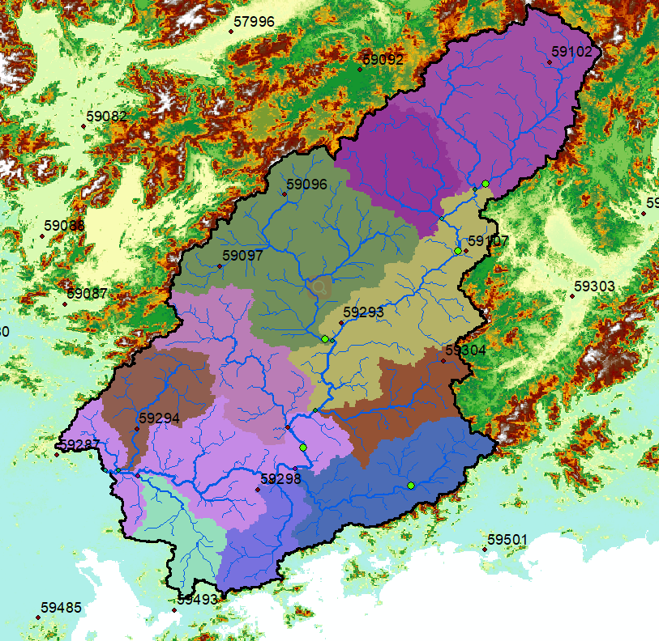
1
2
3
6
8
4
5
7
11
9
10

